Slide 1



Slide 2






تعيين تلميذ(ة) للإجابة
توجيهات و شرح التعليمات
عرض فيديو
المرور بين الصفوف للمساعدة و تصحيح الإنجازات
عمل في ثنائيات
نهاية الشريط، المرور إلى الشريحة الموالية.

Slide 3

تنظيم حصص الأسبوع
اليوم 4 -
اليوم1 -
أنشطة اعتيادية
وضعية تدريبية
الطلاقة والتحدث
أنشطة اعتيادية
وضعية تدريبية
الطلاقة والتحدث
اليوم 5 -
اليوم 2 -
تمرير الاختبارات الكابية ( الجزء1 والجزء2)
أنشطة اعتيادية
وضعية تدريبية
الطلاقة/ التحدث
اليوم 6 -
اليوم 3 -
أنشطة اعتيادية
تصحيح الاختبارات الكتابية
أنشطة اعتيادية
وضعية تدريبية
الطلاقة والتحدث
Révision
Lecture offerte

Slide 4







هيكلة حصة اليوم
-01 انشطة اعتيادية
نشيد : «النخلة»
إملاء
- 02 وضعية تدريبية
قراءة النص/ الفهم
تمارين كتابية / تعبير كتابي
- 03الطلاقة/ التحدث
تقويم فردي لمهارتي الطلاقة والتحدث؛
قراءة النص "رحلة إلى المدينة " واستخراج كلمات تتضمن "ال".

Slide 5

عند نهاية الحصة
استثمار المكتسبات السابقة للإجابة عن أسئلة الوضعية التدريبية.
تقويم الطلاقة والتحدث؛

Slide 6

افتتاح الحصة
افتتاح الحصة
الترحيب وتدبير السلوك؛
الأنشطة الاعتيادية: نشيد «النخلة» /إملاء

Slide 7



مرحبا بكم . سننطلق في حصة اللغة العربية .
اختــتام الحــصة
الطلاقة/ التحدث
وضعية تدريبية
افتتاح الحصة

Slide 8



قبل أن نبدأ حصة اليوم سأخبركم عن شروط الحصول على نجمة التميز.
في كل حصة سيفوز ثلاثة منكم بالنجمة.
اختــتام الحــصة
الطلاقة/ التحدث
وضعية تدريبية
افتتاح الحصة
أُنْصِتُ وأَنْتَبِهُ جَيِّداً لِلدَّرْسِ.
دونَ أَن أَقِف، أَرْفَعُ أُصْبُعي لِلْإجابَةِ.

Slide 9


قبل أن نبدأ حصة اليوم سأخبركم عن شروط الحصول على نجمة التميز.
في كل حصة سيفوز ثلاثة منكم بالنجمة.
اختــتام الحــصة
الطلاقة/ التحدث
وضعية تدريبية
افتتاح الحصة

Slide 10
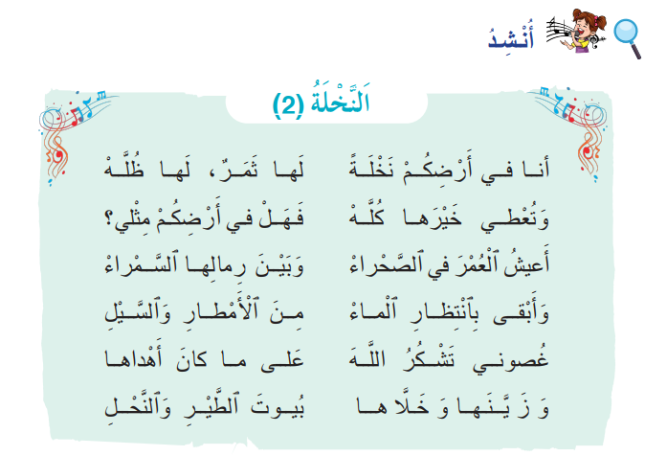
ننشد معا
اختــتام الحــصة
الطلاقة/ التحدث
وضعية تدريبية
افتتاح الحصة

Slide 11

أنشدوا
اختــتام الحــصة
الطلاقة/ التحدث
وضعية تدريبية
افتتاح الحصة

Slide 12


اختــتام الحــصة
الطلاقة/ التحدث
وضعية تدريبية
افتتاح الحصة
من يقوم للإنشاد؟

Slide 13


الوضعية التقويمية
استماع وتحدث
ورشة القراءة (رحلة إلى المدينة): القراءة والفهم

Slide 14
اختــتام الحــصة
الطلاقة/ التحدث
وضعية تدريبية
افتتاح الحصة
من يقرأ؟
رِحْلَةٌ إِلى ٱلْمَدينَةِ
كانَتْ أَشِعَّةُ ٱلشَّمْسِ قَدْ بَدَأَتْ تَتَسَلَّلُ مِنْ بَيْنِ ٱلسُّحُبِ، مُعْلِنَةً حُلولَ ٱلصَّباحِ، حينَ ٱنْطَلَقَتْ بِنا ٱلْحافِلَةُ ٱلْمَدْرَسِيَّةُ نَحْوَ ٱلْمَدينَةِ. تَضاحَكْنا فَرِحينَ، وَنَحْنُ نَرْقُبُ بِأَعْيُنِنا ٱلْأَزْهارَ ٱلزّاهِيَةَ مِنْ خَلْفِ ٱلنّافِذَةِ. بيْنَما راحَتِ ٱلْعَصافيرُ تُرَفْرِفُ بِأَجْنِحَتِها فَوْقَ ٱلْحُقولِ ٱلْخَضْراءِ، كَأَنَّها تُوَدِّعُنا. قالَتْ هُدى:
- يا لَفَرْحَتي! سَأَزورُ ٱلْمَدينَةَ أَخيراً!
تَساءَلَ مُحْسِنٌ:
- مُعَلِّمَتي، لَقَدْ سَمِعْتُ أَنَّ ٱلْمَدينَةَ أَكْبَرُ مِنَ ٱلْقَرْيَةِ. هَلْ هذا صَحيحٌ؟

Slide 15


اختــتام الحــصة
الطلاقة/ التحدث
وضعية تدريبية
افتتاح الحصة
من يتابع القراءة؟

Slide 16
اختــتام الحــصة
الطلاقة/ التحدث
وضعية تدريبية
افتتاح الحصة
من يتابع القراءة؟

Slide 17
اختــتام الحــصة
الطلاقة/ التحدث
وضعية تدريبية
افتتاح الحصة
من يواصل؟

Slide 18
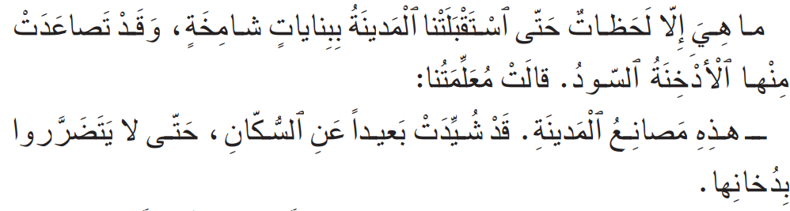
ستتدربون الآن على الإجابة عن أسئلة الفهم. من يقرأ الفقرة؟
اختــتام الحــصة
الطلاقة/ التحدث
وضعية تدريبية
افتتاح الحصة

Slide 19
من يقرأ السؤال؟ عودوا للفقرة وابحثوا عن الجواب.
اختــتام الحــصة
الطلاقة/ التحدث
وضعية تدريبية
افتتاح الحصة
أَيْنَ شُيِّدَتْ مَصانِعُ ٱلْمَدينَةِ؟
شُيِّدَتْ مَصانِعُ ٱلْمَدينَةِ.......................

Slide 20
أقرأ في النصِّ : مصانع المدينة، شيدت. أتساءل عن المكان الذي شيدت فيه مصانع المدينة؟
اختــتام الحــصة
الطلاقة/ التحدث
وضعية تدريبية
افتتاح الحصة
أَيْنَ شُيِّدَتْ مَصانِعُ ٱلْمَدينَةِ؟
شُيِّدَتْ مَصانِعُ ٱلْمَدينَةِ.......................

Slide 21
شيدت بعيدا عن السكان. أصوغ الجواب : شيدت مصانع المدينة بعيدا عن السكان.
اختــتام الحــصة
الطلاقة/ التحدث
وضعية تدريبية
افتتاح الحصة
أَيْنَ شُيِّدَتْ مَصانِعُ ٱلْمَدينَةِ؟
شُيِّدَتْ مَصانِعُ ٱلْمَدينَةِ بَعيداً عَنِ السُّكّانِ.

Slide 22
خذوا دفاتركم. من يقرأ السؤال؟ عودوا للفقرة وابحثوا عن الجواب.
اختــتام الحــصة
الطلاقة/ التحدث
وضعية تدريبية
افتتاح الحصة
لِماذا بُنِيَتِ ٱلْمَصانِعُ بَعيداً عَنِ ٱلسُّكّانِ؟
.............................................

Slide 23
صححوا.
اختــتام الحــصة
الطلاقة/ التحدث
وضعية تدريبية
افتتاح الحصة
لِماذا بُنِيَتِ ٱلْمَصانِعُ بَعيداً عَنِ ٱلسُّكّانِ؟
حَتّى لا يَتَضَرَّروا بِدُخانِها..

Slide 24
من يقرأ السؤال؟ عودوا للنص وابحثوا عن الجواب.
اختــتام الحــصة
الطلاقة/ التحدث
وضعية تدريبية
افتتاح الحصة
ماذا شاهَدَ ٱلتَّلاميذُ في ٱلْمَدينَةِ؟
.............................................

Slide 25
من يقرأ السؤال؟ عودوا للنص وابحثوا عن الجواب.
اختــتام الحــصة
الطلاقة/ التحدث
وضعية تدريبية
افتتاح الحصة
مَتى عادَ ٱلتَّلاميذُ إِلى ٱلْحافِلَةِ؟
.............................................

Slide 26
من يقرأ السؤال؟ عودوا للنص وابحثوا عن الجواب.
اختــتام الحــصة
الطلاقة/ التحدث
وضعية تدريبية
افتتاح الحصة
بِماذا شَعَرَ ٱلتَّلاميذُ بَعْدَ ٱلرِّحْلَةِ؟
.............................................

Slide 27
صححوا.
اختــتام الحــصة
الطلاقة/ التحدث
وضعية تدريبية
افتتاح الحصة
- شاهَدَ ٱلتَّلاميذُ في ٱلْمَدينَةِ عِماراتٍ شاهِقَةً وَسَيّاراتٍ كَثيرَةً.
- عادَ ٱلتَّلاميذُ إِلى ٱلْحافِلَةِ قَبْلَ غُروبِ ٱلشَّمْسِ .
- شَعَرَ ٱلتَّلاميذُ بَعْدَ ٱلرِّحْلَةِ بِٱلْفَرَحِ.

Slide 28

خذوا دفاتركم
اختــتام الحــصة
الطلاقة/ التحدث
وضعية تدريبية
افتتاح الحصة

Slide 29

رَتِّبوا ٱلْكَلِماتِ لِتَرْكيبِ جُمَلٍ:
اختــتام الحــصة
الطلاقة/ التحدث
وضعية تدريبية
افتتاح الحصة
ساحَةِ
في
تَوَقَّفَتِ
ٱلْحافِلَةُ
ٱلْمَدينَةِ.

Slide 30
صححوا؛
اختــتام الحــصة
الطلاقة/ التحدث
وضعية تدريبية
وضعية تدريبية
افتتاح الحصة
ساحَةِ
في
تَوَقَّفَتِ
ٱلْحافِلَةُ
ٱلْمَدينَةِ.
تَوَقَّفَتِ ٱلْحافِلَةُ في ساحَةِ ٱلْمَدينَةِ.

Slide 31
رَتِّبوا ٱلْكَلِماتِ لِتَرْكيبِ جُمَلٍ:
اختــتام الحــصة
الطلاقة/ التحدث
وضعية تدريبية
افتتاح الحصة
ٱلشَّوارِعِ.
ٱلْعِماراتِ
تُطِلُّ
ٱلشّاهِقَةَ
رَأَيْنا
عَلى

Slide 32
صححوا؛
اختــتام الحــصة
الطلاقة/ التحدث
وضعية تدريبية
افتتاح الحصة
ٱلشَّوارِعِ.
ٱلْعِماراتِ
تُطِلُّ
ٱلشّاهِقَةَ
رَأَيْنا
عَلى
رَأَيْنا ٱلْعِماراتِ ٱلشّاهِقَةَ تُطِلُّ عَلى ٱلشَّوارِعِ.

Slide 33
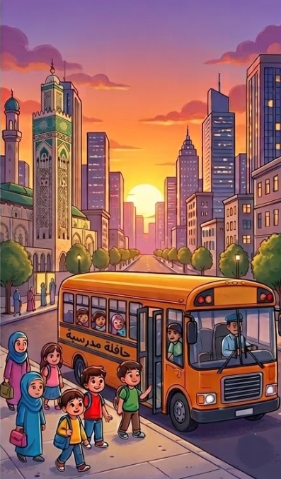
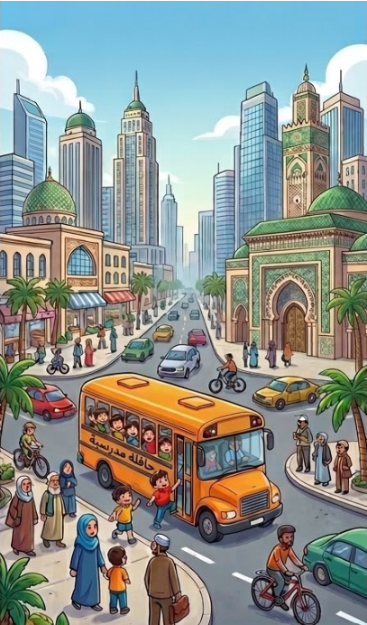
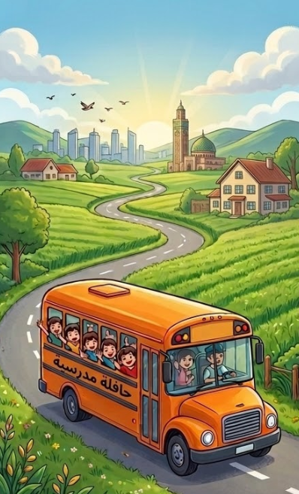
عبروا عن كل مشهد بجملة تامة
اختــتام الحــصة
الطلاقة/ التحدث
وضعية تدريبية
افتتاح الحصة
3
2
1
نَظَّمَتْ مَدْرَسَتُنا رِحْلَةً مَدْرَسِيَّةً:
.....................................................................
.....................................................................
.....................................................................
1
2
3

Slide 34
صححوا.
اختــتام الحــصة
الطلاقة/ التحدث
وضعية تدريبية
افتتاح الحصة
3
2
1
نَظَّمَتْ مَدْرَسَتُنا رِحْلَةً مَدْرَسِيَّةً:
اِنْطَلَقَتْ بِنا ٱلْحافِلَةُ ٱلْمَدْرَسِيَّةُ نَحْوَ ٱلْمَدينَةِ صَباحاً؛
وَصَلْنا إِلى ساحَةِ ٱلْمَدينَةِ، فَشاهَدْنا ٱلْعِماراتِ ٱلشّاهِقَةَ وَٱلشَّوارِعَ ٱلْكَبيرَةَ.
قَبْلَ غُروبِ ٱلشَّمْسِ عُدْنا إِلى ٱلْحافِلَةِ فَرِحينَ بِما رَأَيْنا في ٱلْمَدينَةِ ٱلرّائِعَةِ.
1
2
3

Slide 35
الكفايات المعنية بالاختبار – المستوى 2
تقويم فردي لمهارة الطلاقة (LF2 ) ؛
تقويم فردي لكفاية التحدث (PO1, PO2)؛

Slide 36
توجيهات عامة
1.يفصل الأستاذ(ة) الحاسوب عن شاشة العرض أثناء التمرير الفردي؛
2. يعرض الأستاذ(ة) نص تقويم الطلاقة للمتعلم ليقرأه ثم يدون النتائج على شبكة التفريغ؛
3. يعرض الأستاذ(ة) إحدى وضعيات تقويم التحدث للمتعلم ثم يدون النتائج على شبكة التفريغ.

Slide 37
توجيهات عامة
يختار الأستاذ يوميا 6 تلاميذ من أجل تمرير الروائز الفردية (التحدث+ الطلاقة) خلال الأسبوع السادس؛
إعداد جانب من الفصل الدراسي لتمرير الفردي؛
الحرص على خلق بيئة آمنة لتمرير الروائز؛
تمرير رائزي التحدث والطلاقة بالتتابع وبشكل فردي في جلسة واحدة مع كل تلميذ(ة)؛
تغيير فقرات الطلاقة ووضعيات التحدث من يوم إلى آخر؛
أثناء التمرير يشتغل باقي التلاميذ على نص: رحلة إلى المدينة (ص 64)، من خلال توجيههم إلى ما يلي:
قراءة النص قراءة صامتة؛
استخراج كلمات تتضمن "ال" وكتابتها على دفاترهم بخط جميل.

Slide 38
نشاط تشغيل التلاميذ

Slide 39
خذوا كراساتكم (الصفحة 64) ودفاتر المنزل . اقرؤوا النص جيدا ثم استخرجوا كلمات تتضمن "ال".
اختــتام الحــصة
تقويم الطلاقة والتحدث
وضعية تدريبية
افتتاح الحصة

Slide 40
معايير تصحيح رائز الطلاقة
الرمز | المؤشرات |  | التنقيط
LF2 | الدقة | إذا قرأ الفقرة مرتكبا أقل من 3 أخطاء. | 7ن
 |  | إذا قرأ الفقرة مرتكبا بين 4 إلى 8 أخطاء. | 5ن
 |  | إذا قرأ الفقرة مرتكبا أكثر من 9 أخطاء. | 3ن
 | الاسترسال | إذا قرأ المتعلم(ة) الفقرة باسترسال. | 3ن
 |  | إذا قرأ المتعلم(ة) الفقرة باسترسال مع التوقف على الأكثر لثلاث مرات. | 2
 |  | إذا قرأ المتعلم قراءة متقطعة. | 1ن
المجموع |  |  | 10ن

Slide 41
دليل تمرير رائز الطلاقة 2
يعرض الأستاذ(ة) الفقرة على شاشة الحاسوب؛
يذكر الأستاذ(ة) المتعلم(ة) أن عليه (ها) قراءة الفقرة بدقة واسترسال؛
يمنح المتعلم(ة) 10 ثوان لملاحظة الفقرة قبل البدء في القراءة؛
يسجل الأستاذ(ة) على مذكرته الخاصة عدد الأخطاء المرتكبة برسم علامة لكل خطأ؛
يدون الأستاذ (ة) نتيجة قراءة الفقرة على شبكة تفريغ النتائج.
ملاحظتان:
إذا تدارك المتعلم(ة) (دون أي مساعدة) قراءة الكلمة، لا تحتسب خطأ؛
إذا توقف المتعلم أمام كلمة لمدة تزيد عن 5 ثواني يطلب منه مواصلة القراءة.

Slide 42
الطلاقة
تمرير فردي
قراءة فقرة بدقة واسترسال.

Slide 43
اقرأ الفقرة بدقة واسترسال
اختــتام الحــصة
تقويم الطلاقة والتحدث
وضعية تدريبية
افتتاح الحصة
أَسْكُنُ في مَدينَةٍ كَبيرَةٍ وَجَميلَةٍ.
فيها عِماراتٌ شاهِقَةٌ وَشَوارِعُ واسِعَةٌ.
تَنْتَشِرُ فيها ٱلْحَدائِقُ ٱلْخَضْراءُ وَٱلْأَسْواقُ ٱلْكَبيرَةُ.
أَذْهَبُ إِلى ٱلْمَدْرَسَةِ كُلَّ يَوْمٍ بِٱلْحافِلَةِ مَعَ أَصْدِقائي.
كَما أَزورُ ٱلْمَكْتَبَةَ لِقِراءَةِ ٱلْقِصَصِ.
مَدينَتي نَظيفَةٌ وَمُرَتَّبَةٌ. فيها مَسْجِدٌ وَمُسْتَشْفًى وَمَسْبَحٌ.
أُحِبُّ مَدينَتي كَثيراً!

Slide 44
التحدث
تمرير فردي
المشاركة في حوار بتوظيف الأفعال الكلامية المدرسة

Slide 45
دليل تمرير رائز التحدث
ينجز تقويم التحدث (المشاركة في حوار وأخذ الكلمة) مباشرة بعد تقويم الطلاقة؛
يعرض الأستاذ(ة) وضعية من بين الوضعيات المقترحة (وضعية في كل يوم)؛
يقرأ الأستاذ(ة) الوضعية على المتعلم(ة) ويتأكد من فهمه (ها) للتعليمة؛
يمنح الأستاذ (ة) للمتعلم(ة) 30 ثانية للتفكير قبل البدء في التحدث ثم ينصت لجوابه في حدود دقيقتين؛

Slide 46
دليل تمرير رائز التحدث(تتمة)
يدون الأستاذ (ة) نتيجة كل مؤشر والنقطة الإجمالية على البطاقة الخاصة بتفريغ النتائج بناء على معايير التحكم؛
يسجل الأستاذ(ة) لاحقا النقطة الإجمالية على دفتر الكفايات ويعبئ النقط على منظومة مسار.
ملاحظة : إذا كان المتعلم(ة) مسترسلا في الإنتاج، لا بأس في تجاوز المدة المخصصة له بقليل.

Slide 47
معايير تصحيح رائز التحدث
الرمز | المؤشرات |  | التنقيط
PO1 | المشاركة في حوار للتعبير عن مرافق الحي في القرية أو المدينة. | إذا أجاب المتعلم(ة) عن السؤالين : أين يسكن؟ وما المرافق الموجودة في حيه؟( يسمح ببعض الأخطاء)؛ | 10ن | على 10
 |  | إذا أجاب المتعلم(ة) عن السؤالين وذكر مرفقين من مرافق الحي مع ارتكاب بعض الأخطاء؛ | 7,5ن
 |  | إذا أجاب المتعلم(ة) عن سؤال واحد. مع ارتكاب بعض الأخطاء | 5ن
 |  | إذا حاول الإجابة عن الأسئلة لكن إجابته كانت بعيدة عن المنتظر. | 3ن

Slide 48
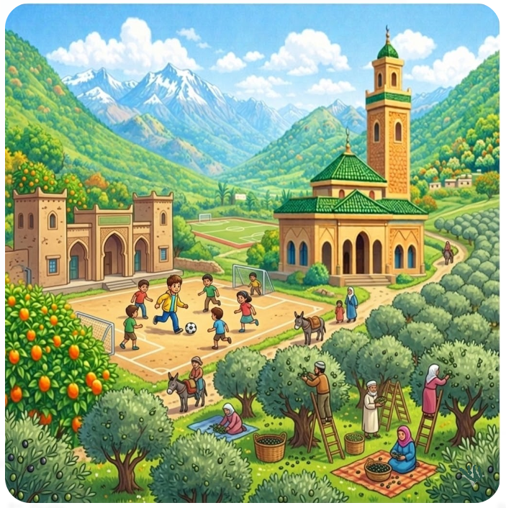


أنا سألعب دور صديقٍ لك. سنجري حوارا – أنا أسأل وأنت تجيب. يمكنك الاستعانة بالمشهد.
اختــتام الحــصة
تقويم الطلاقة والتحدث
وضعية تدريبية
افتتاح الحصة
أَيْنَ تَسْكُنُ؟
أَسْكُنُ في ...............................
ما ٱلْمَرافِقُ ٱلْمَوْجودَةُ في قَرْيَتِكَ؟
في قَرْيَتي ................................

Slide 49
التحدث
تمرير فردي
أخذ الكلمة لإنتاج نص شفهي باعتماد مشاهد؛

Slide 50
معايير تصحيح رائز التحدث
الرمز | المؤشرات |  | التنقيط
PO2 | أخذ الكلمة لوصف فصل من فصول السنة والأنشطة التي يمكن القيام بها باعتماد مشاهد | إذا ذكر 3 مظاهر على الأقل تميز فصل من فصول السنة الأربعة؛ | 4ن | على 10
 |  | إذا ذكر الأنشطة التي يمكن القيام بها خلال فصل من الفصول الأربعة؛ ( ولو ذكر نشاطا واحدا) | 4ن
 |  | إذا عبر المتعلم(ة) بلغة سليمة؛ (يسمح ببعض الأخطاء البسيطة) | 2ن

Slide 51

لاحظ المشاهد – اختر فصلا تفضله ثم تحدث عن: ماذا تَرى في الطَّبيعَةِ خِلالَهُ؟ (3 مظاهر على الأقل)
و ماذا تُحِبُّ أَنْ تَفْعَلَ فيهِ؟ يمكنك أن تتحدث عن مظاهر أخرى غير موجودة في هذه المشاهد.
اختــتام الحــصة
تقويم الطلاقة والتحدث
وضعية تدريبية
افتتاح الحصة

Slide 52
اختتام الحصة
ماذا تعلمتم؟
واجباتكم المنزلية.

Slide 53
تدربنا على قراءة فقرة بدقة واسترسال
اختــتام الحــصة
تقويم الطلاقة والتحدث
وضعية تدريبية
افتتاح الحصة
أَسْكُنُ في مَدينَةٍ كَبيرَةٍ وَجَميلَةٍ.
فيها عِماراتٌ شاهِقَةٌ وَشَوارِعُ واسِعَةٌ.
تَنْتَشِرُ فيها ٱلْحَدائِقُ ٱلْخَضْراءُ وَٱلْأَسْواقُ ٱلْكَبيرَةُ.
أَذْهَبُ إِلى ٱلْمَدْرَسَةِ كُلَّ يَوْمٍ بِٱلْحافِلَةِ مَعَ أَصْدِقائي.
كَما أَزورُ ٱلْمَكْتَبَةَ لِقِراءَةِ ٱلْقِصَصِ.
مَدينَتي نَظيفَةٌ وَمُرَتَّبَةٌ. فيها مَسْجِدٌ وَمُسْتَشْفًى وَمَسْبَحٌ.
أُحِبُّ مَدينَتي كَثيراً!

Slide 54
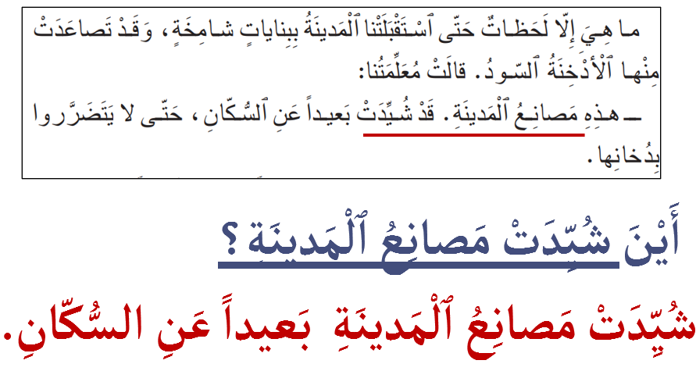
تدربنا على الإجابة عن أسئلة الفهم.
اختــتام الحــصة
تقويم الطلاقة والتحدث
وضعية تدريبية
افتتاح الحصة

Slide 55
اختتام الحصة
ماذا تعلمتم؟
واجباتكم المنزلية.

Slide 56

في المنزل، تدربوا على قراءة الفقرة الأولى ص 64. ارسموا علامة أمام المطلوب
اختــتام الحــصة
تقويم الطلاقة والتحدث
وضعية تدريبية
افتتاح الحصة

Slide 57


Slide 58
بناء على إنجازات المتعلمين خلال الممارسة المستقلة
ما تقديرك لنسبة التحكم في هدف الدرس؟
تسجل النسبة على صفحة اليوم من مذكرة الأستاذ.

